Slide 1

期末報告_PCA 2012年MLB資料為例
413145051 賴雅鈴
指導教授：蔡嘉仁教授

Slide 2
原始資料
資料集背景
此資料集包含 30 支MLB球隊的2012賽季數據，涵蓋了比賽數、得分、安打數、全壘打、打點等多個指標。數據來源於公開的比賽統計資料。
研究目的
希望透過數據分析了解球隊的表現特徵與影響比賽勝率的關鍵因素，提供球隊作為管理與策略優化的參考依據。

Slide 3
1
變數資料
內容
Content
統計分析方法
( PCA、聚類分析、逐步迴歸 )
2
3
結論

Slide 4

PART ONE
變數資料

Slide 5

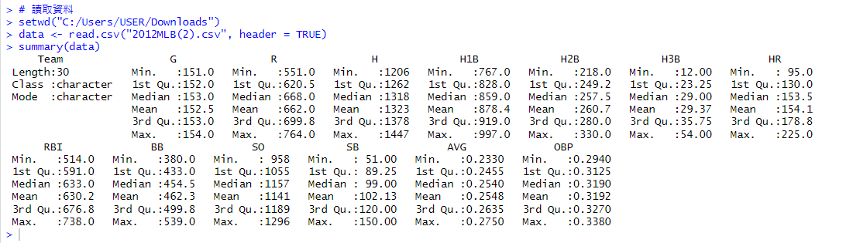
敘述型統計
Team (球隊名稱) : 有30支隊伍。
G（比賽場數） • 範圍：151 至 154。 • 解釋：每支球隊的比賽場數幾乎相同。
R（得分） : 範圍：551 至 764， 中位數：668，表示一半的球隊得分低於 668。 平均數：662，與中位數接近，說明得分分佈較均勻。
(4) H（安打數）: 平均數：1323，說明每支球隊每季平均有 1323 次安打。
(5) H1B、H2B、H3B、HR（單壘、雙壘、三壘安打和全壘打） • H1B（單壘安打）： o 範圍：767 至 997，平均值為 878。 o 是所有安打中最主要的組成部分。
• H2B（雙壘安打）： o 範圍：218 至 330，平均值為 260。 o 雙壘安打的數量略有變異。
• H3B（三壘安打）： 範圍：12 至 54，平均值僅 29。 o 三壘安打是較少見的一種安打。 •
HR（全壘打）： 範圍：95 至 225，平均值為 154。 o 不同球隊在全壘打上的表現差異較大（從 95 到 225）。 (6) RBI（打點） • 範圍：514 至 738，平均值為 630。 • 解釋：反映了球隊得分能力，與得分（R）高度相關。
(7) BB（四壞球數量） • 範圍：380 至 539，平均值為 462。
(8) SO（三振） • 範圍：958 至 1296，平均值為 1141。 • 解釋：過多的三振可能意味著球隊進攻表現的不穩定性。 (9) SB（盜壘） • 範圍：51 至 150，平均值為 102。 解釋：少部分球隊可能更注重跑壘策略。
(10) AVG（打擊率） • 範圍：0.233 至 0.275，平均值為 0.254。 大部分球隊的打擊率在 0.25 左右，變異較小。 (11) OBP（上壘率） • 範圍：0.294 至 0.338，平均值為 0.319。 上壘率包含打擊率、四壞球等因素，對球隊得分影響大。

Slide 6
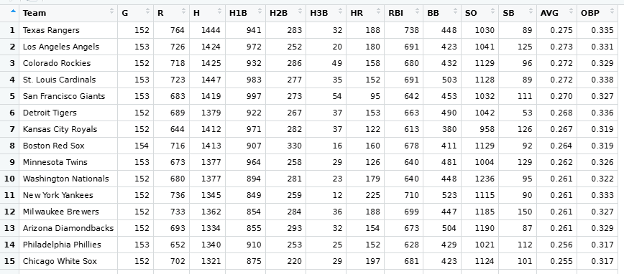

原始資料

Slide 7
變數意義
dependent variable(Y or target)
independent variable(X)
變數 | 定義 | 原始資料類別
Team | 球隊名稱 | 文字資料 (object)
G | 比賽數 | 數值資料 (int64)
H | 安打數 | 數值資料 (int64)
H1B | 一壘安打 | 數值資料 (int64)
H2B | 二壘安打 | 數值資料 (int64)
H3B | 三壘安打 | 數值資料 (int64)
HR | 全壘打 | 數值資料 (int64)
RBI | 打點 | 數值資料 (int64)
BB | 四壞球/保送數 | 數值資料 (int64)
SO | 三振數 | 數值資料 (int64)
SB | 盜壘數 | 數值資料 (int64)
AVG | 打擊率 | 數值資料 (float64)
OBP | 上壘率 | 數值資料 (float64)
R | 得分 | 數值資料 (int64)

Slide 8
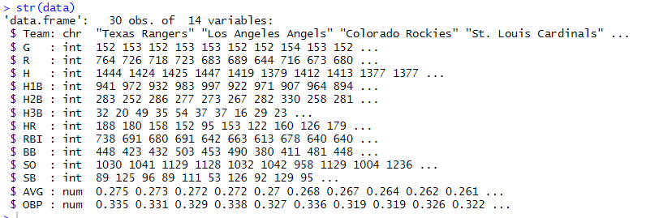

資料前處理
有 30 筆記錄（球隊），每條記錄有 14 個變數。
Team: 球隊名稱（類型：字符 chr）。
G: 比賽場數（類型：整數 int）。
R 到 SB: 包括得分（R）、安打（H）、單壘安打（H1B）、雙壘安打（H2B）、三壘安打（H3B）、全壘打（HR）、打點（RBI）、四壞球（BB）、三振（SO）、盜壘（SB），這些都是整數類型。
AVG 和 OBP: 打擊率和上壘率，為數值類型（num）。
沒有缺失值，所有變數的數據都完整

Slide 9
PART TWO
統計方法分析
PCA
聚類分析
迴歸分析

Slide 10
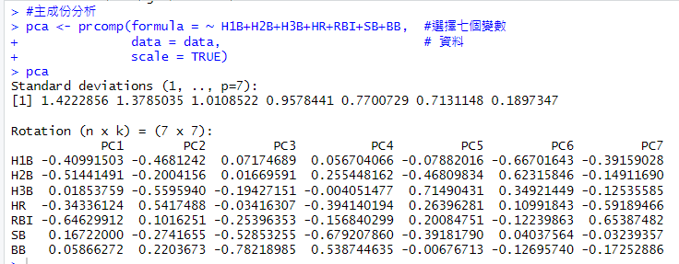
PCA
PC1（第一主成分）：
主要由變數 RBI（-0.65）、H2B（-0.51） 和 H1B（-0.41）主導。
HR 和 H3B 的貢獻較小，而 SB 和 BB 對這一主成分的影響接近於零或為正。
解讀：第一主成分可能表示球隊打擊表現的綜合指標，特別是與安打（單壘打、二壘打）和打點相關。
PC2（第二主成分）：
主要由變數 H3B（-0.56） 和 H1B（-0.47）主導。
HR 對該主成分的貢獻為正（0.54）。
解讀：第二主成分可能反映的是打擊類型的區分（比如長打 vs 短打）。
PC3（第三主成分）：
主要由 BB（-0.78） 和 SB（-0.53）主導。
H3B 和 RBI 也有一定的貢獻。
解讀：第三主成分可能反映的是跑壘策略和上壘率的特徵。

Slide 11
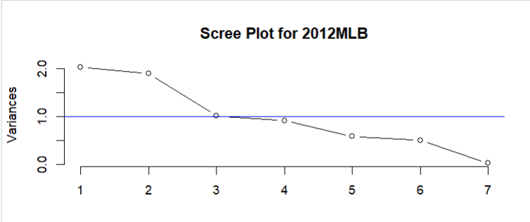
PCA
陡坡圖
特徵值大於1的主成份就可以選取；而且第三個以後的主成份變異趨於平緩，因此選擇前三個主成份是比較好的選擇。

Slide 12

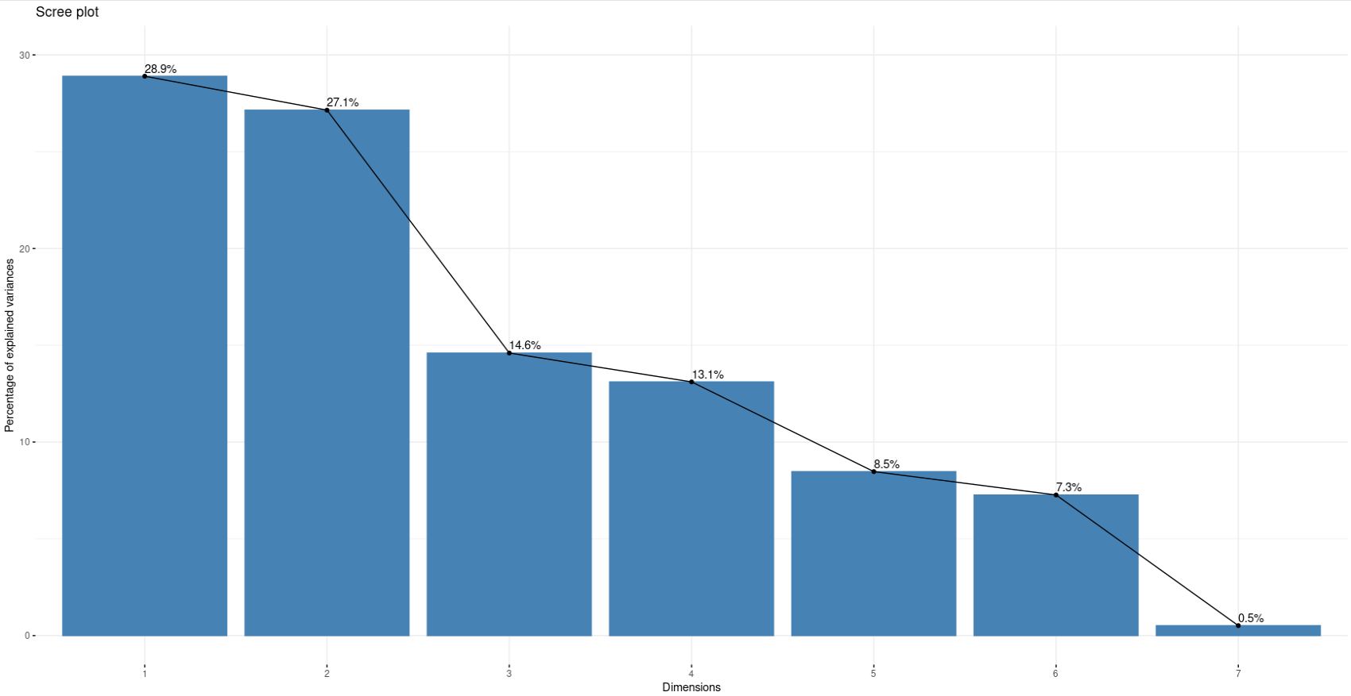
PCA
主成分分析（PCA）的摘要
每個主成分解釋的變異百分比：
PC1（第一主成分）：解釋了 28.9% 的變異，說明其在數據中具有最大的影響力。
PC2（第二主成分）：解釋了 27.1% 的變異，與 PC1 一起覆蓋了超過一半（~56%）的變異。
PC3：解釋了 14.6% 的變異，貢獻開始顯著減少。
當我們取前三個主成份，可以解釋 70.64% 的變異

Slide 13
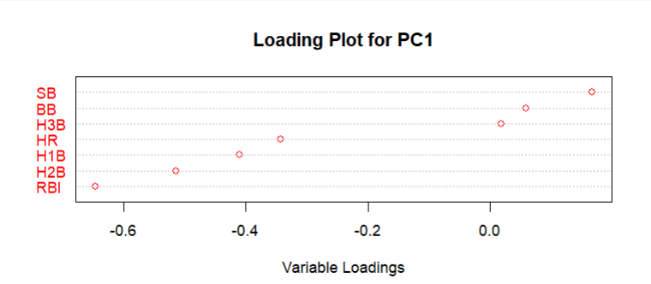
PCA
第一主成份 : SB(盜壘)、BB(四壞球)與PC-1呈現正相關，看起來和「上壘」有關。

Slide 14
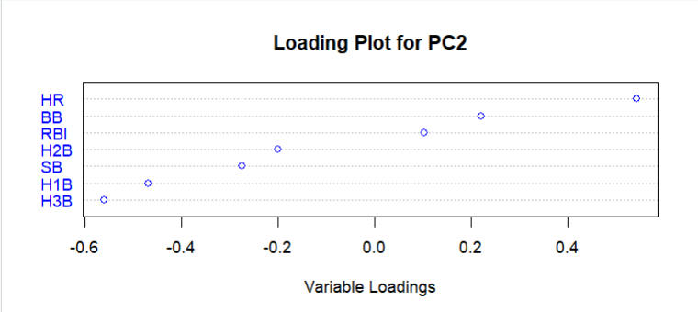
PCA
第二主成份 : HR(全壘打)、BB(四壞球)、RBI(打點)與PC-2呈現正相關，看起來和「打擊者」有關。

Slide 15
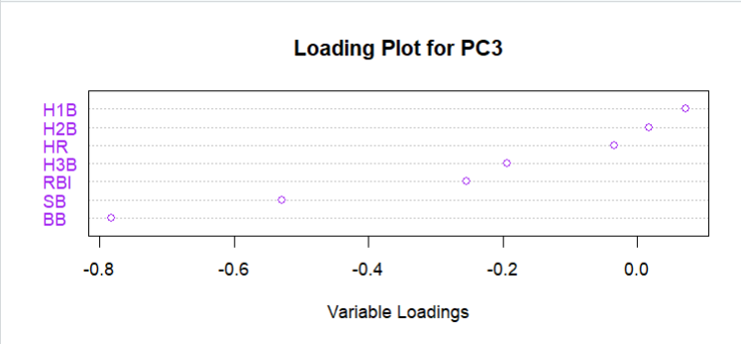
PCA
第三主成份 : H1B(一壘安打)、H2B(二壘安打)與PC-3呈現正相關，看起來和「安打」有關。

Slide 16
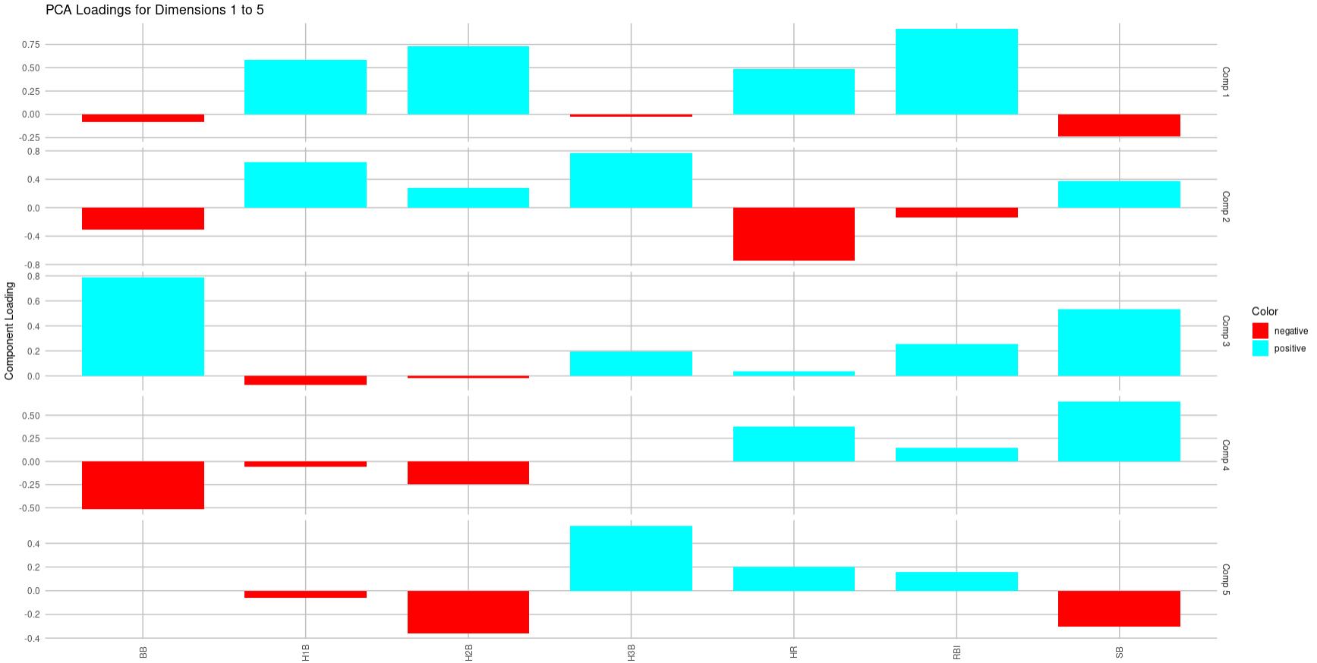
PCA
解釋主成分分析（權重）

Slide 17
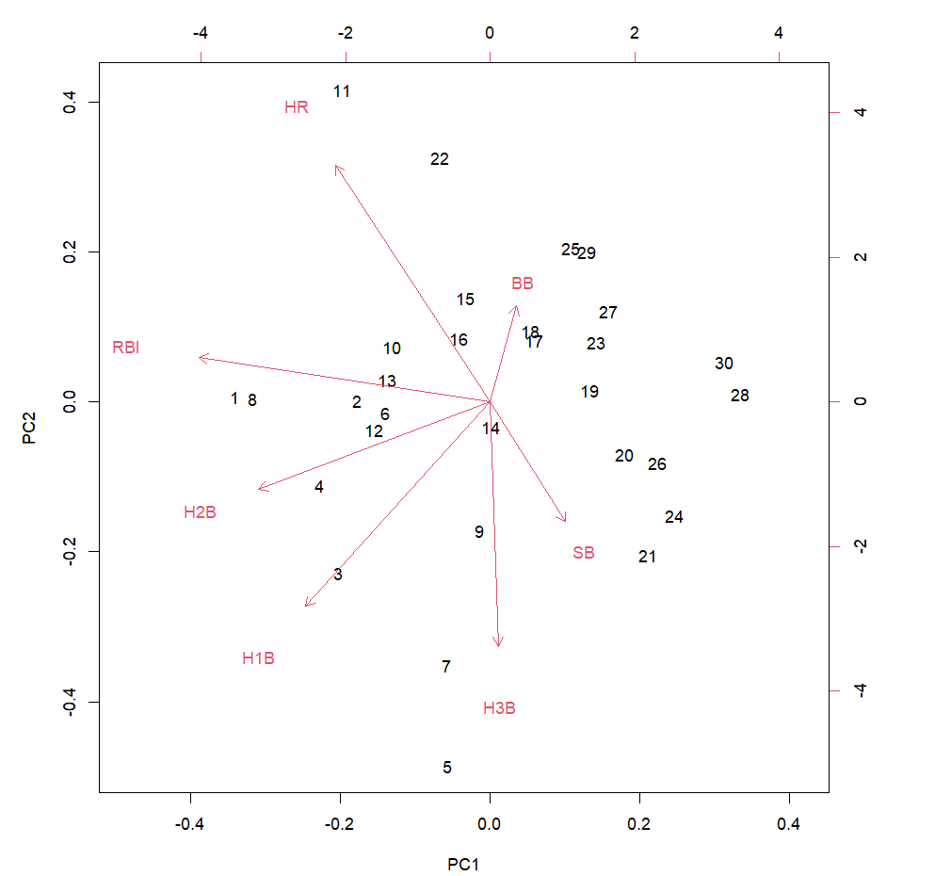
PCA
PCA負荷圖
編號19右邊的球隊適合上壘，多以盜壘(SB)和四壞球(BB)保送見長，全壘打表現中等。
編號11左上方的球隊以力量取勝，在全壘打(HR)和打點(RBI)上有顯著的優勢。
編號5下方的球隊不擅長全壘打，但在安打上的表現遠勝於其他球隊，盜壘也有一定水準

Slide 18
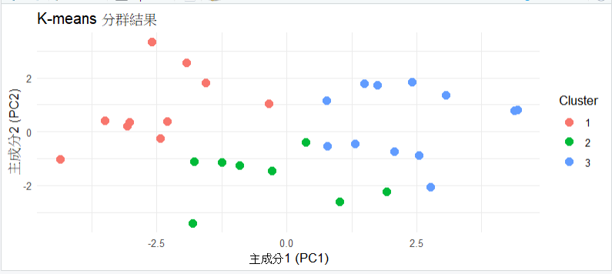
聚類分析
K-means 分群結果將球隊分為三類：
第一群（紅色點）為進攻型球隊，特徵是高得分、高全壘打數和高打擊率，在進攻上表現顯著；
第二群（綠色點）為防守型球隊，得分和打點較低，更依賴防守和穩定性；
第三群（藍色點）為綜合型球隊，得分和打擊率平均，在進攻與防守之間保持平衡。
這三類群組反映了球隊不同的特徵和策略。

Slide 19
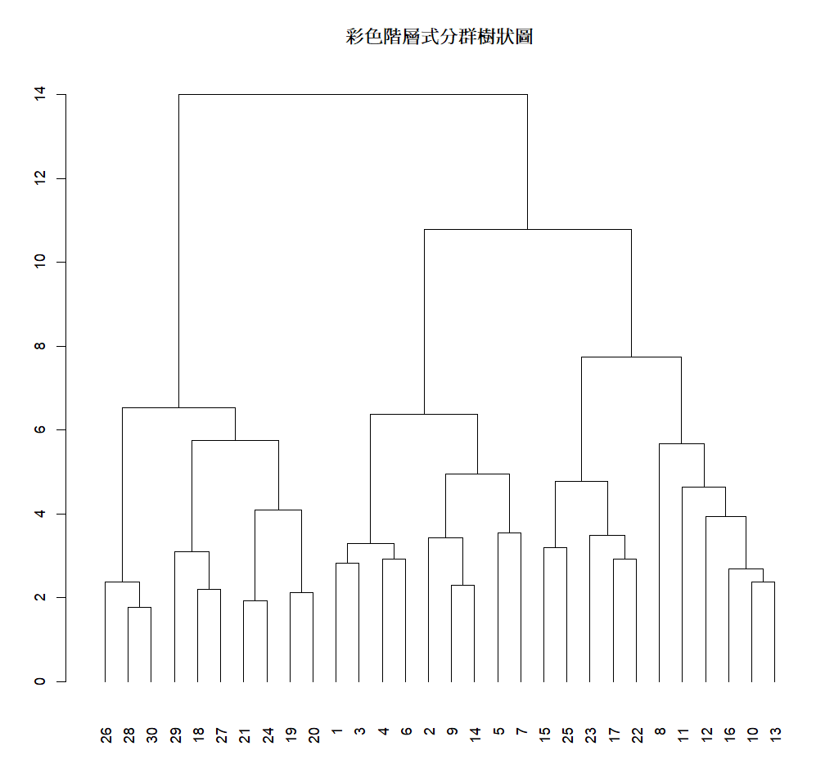
聚類分析
群組劃分：
根據樹枝的高度，可以選擇適當的切割層級將球隊分為 2、3 或更多的群組。例如：
若在高度 8 處切割，可將球隊分為 3 大群組。
若在高度 6 或以下切割，則可能形成更細化的群組。

Slide 20
聚類分析
統計解釋：
樹狀圖的高度代表群組之間的差異程度，越高的分支表明群組間的差異更大。
左側與右側的群組分支較長，表明這些球隊間的差異顯著，例如進攻數據和防守數據的明顯區別。
中間的群組分支較短，表明這些球隊之間可能更相似。
結果解釋
第一大群組（圖左側）：
包含 26、28、30 等球隊（球隊編號假設從數據中提取）。
根據之前的數據分析，這一群可能是 進攻型球隊，因為這些球隊可能具有更高的得分（R）、打擊率（AVG）和全壘打數（HR）。
第二大群組（圖右側）：
包含 11、12、16 等球隊。
這些球隊可能是 防守型球隊，特徵是低得分，但可能依靠較高的防守效率（如較少的失分、穩定的投手表現）取勝。
第三大群組（中間部分）：
例如包含 1、3、6 等球隊。
這些球隊可能屬於 均衡型球隊，在進攻與防守間具有一定平衡，無特別極端的表現。

Slide 21
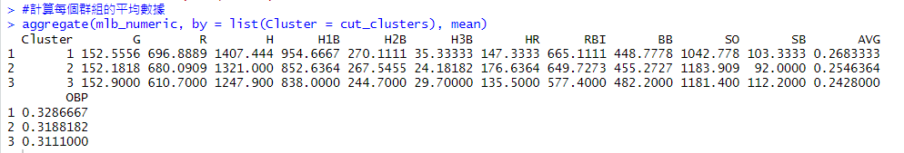
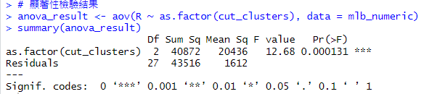
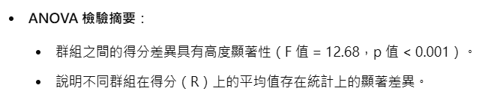
聚類分析
群組 1：
平均得分最高（696.89），安打數和打擊率也較高，屬於 進攻型球隊。
群組 2：
全壘打數最高（HR = 176.64），但得分略低於群組 1，屬於 長打型球隊。
群組 3：
防守型球隊。得分最低（610.70），打擊率和安打數也較低，盜壘數較高（SB = 112.20），表明這些球隊可能更多依賴戰術和投手。

Slide 22
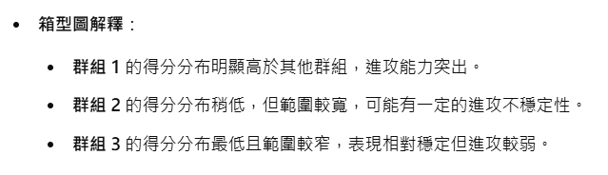
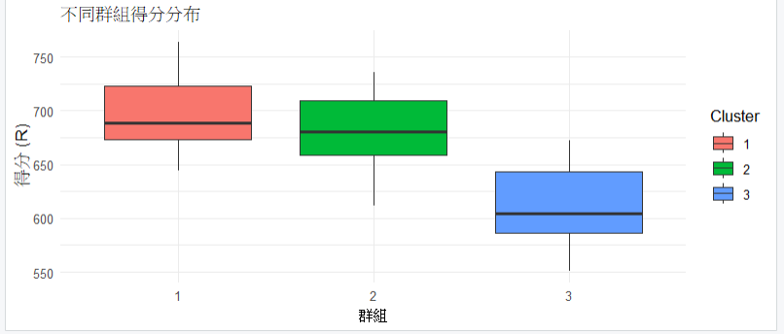
聚類分析
#可視化群組差異

Slide 23

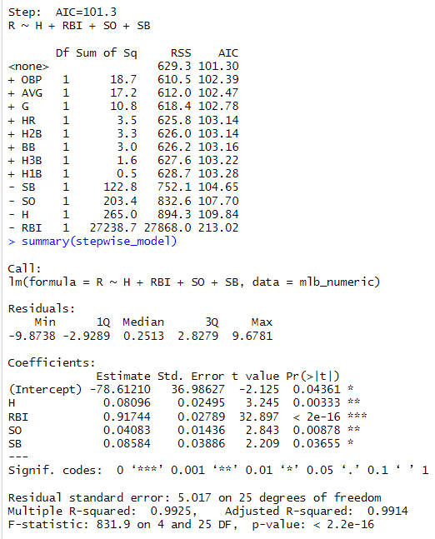
雙向逐步廻歸分析
最終的迴歸模型為：
R=−78.61+0.081×H+0.917×RBI+0.041×SO+0.086×SB
結果解釋與應用
H (安打數) 和 RBI (打點) 對得分的影響最顯著，說明這兩項是進攻效率的核心指標。
SO (三振數) 和 SB (盜壘數) 雖然對得分的影響較小，但仍具有顯著性，可以作為輔助指標。
其他變數（如 BB、HR 等）未顯著，可能因數據共線性或影響較小而未被選中。

Slide 24
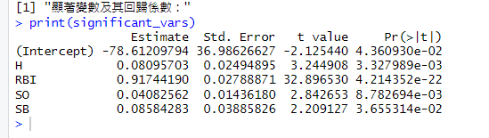
雙向逐步廻歸分析
統計解釋
根據雙向逐步回歸模型 分析，以下變數對得分 (R) 具有顯著影響：
H (安打數)：
回歸係數：0.08057
P 值：0.0033（顯著）
每增加一次安打，得分平均增加 0.081。
RBI (打點)：
回歸係數：0.91744
P 值：< 0.0001（高度顯著）
每增加一次打點，得分平均增加 0.917。
SO (三振數)：
回歸係數：0.04083
P 值：0.0088（顯著）
每增加一次三振，得分平均增加 0.041。
SB (盜壘數)：
回歸係數：0.08584
P 值：0.0365（顯著）
每增加一次盜壘，得分平均增加 0.086。

Slide 25
總結
主成份分析結果
分群的分析觀察
分類 | 隊伍名稱 | 主成分分析結果 | 數據特徵 | 分析結論
進攻型球隊 | 洛杉磯道奇隊（Los Angeles Dodgers） | 位於 PCA 圖右側，與盜壘 (SB) 和四壞球保送 (BB) 高度相關，進攻以跑壘與策略為核心。 | 累積 97 次盜壘，全壘打 101 支，長打火力偏弱。 | 道奇隊是典型的進攻型球隊，依靠跑壘和穩健盜壘策略得分。
長打型球隊 | 紐約洋基隊（New York Yankees） | 位於 PCA 圖左上方，與全壘打 (HR) 和打點 (RBI) 高度相關。 | 全壘打累積 224 支，高居全聯盟第一，打點表現突出。 | 洋基隊是長打型代表，依靠強大火力與爆發力壓制對手。
防守型球隊 | 舊金山巨人隊（San Francisco Giants） | 位於 PCA 圖中間下方，與一壘安打 (H1B) 和盜壘 (SB) 高相關。 | 全壘打僅 95 支，一壘安打接近 1000 支，盜壘 109 次，穩定的基本攻擊能力。 | 巨人隊以穩定表現和防守能力著稱，奠定奪冠基礎。
群組 | 包含隊伍編號 | 代表球隊 | 特徵 | 分析結論
第一大群組（強攻擊型） | 26、28、30 | 紐約洋基隊 | 高 HR（全壘打）與高 RBI（打點），火力突出的長打型球隊。 | 這些球隊依靠強大的打擊火力壓制對手。
第二大群組（防守型） | 12、16 | 舊金山巨人隊 | 數據均衡且穩定，專注於防守表現。 | 這些球隊通過穩定的攻防表現取得成功。
第三群組（均衡型） | 1、3、6 | 洛杉磯道奇隊 | 與盜壘（SB）和安打（H1B）相關，進攻與防守中規中矩。 | 這些球隊無突出的強項，但表現穩定。

Slide 26
總結
2012 年 MLB 冠軍隊伍：舊金山巨人隊
儘管巨人隊缺乏全壘打火力，但憑藉穩定的基本攻擊能力和防守表現成功奪冠。
他們以團隊合作、高效利用得分機會和優異的跑壘能力在季後賽中脫穎而出。
結論與建議
進攻型球隊（洛杉磯道奇隊）擅長以策略與跑壘打亂對手節奏。
長打型球隊（紐約洋基隊）以爆發性火力稱霸，但需要穩定的團隊配合來彌補防守劣勢。
防守型球隊（舊金山巨人隊）依靠穩定性與效率最終問鼎冠軍，是平衡策略的最佳典範。
透過主成分分析、分群、廻歸，清晰展示了球隊的不同特徵與優勢，及找出影響得分的顯著因素，這些結果對球隊管理與策略優化提供了重要的參考依據。

Slide 27

THANK YOU!

